Slide 1


Proyecto “School All In One”
PRESENTACIÓN CAPSTONE

Slide 2



Integrantes de equipo
School All In One
ANALISTA PROGRAMADOR
DAIRON MARÍN
ADMINISTRADOR DE BD
RODRIGO DEL CAMPO
JEFE DE PROYECTO Y QA
SEBASTIÁN ACUÑA

Slide 3


Problemática a Resolver
School All In One
Los colegios necesitan sistemas modernos para gestionar las clases y brindar tranquilidad a los apoderados, ya que los métodos tradicionales son obsoletos e ineficientes.

Slide 4

School All In One
Solución
Se implementará un sistema web con un módulo administrativo para gestionar notas, asistencia y clases, accesible solo con permisos. Los apoderados podrán visualizar notas y asistencia para controlar el rendimiento de sus hijos.

Slide 5

Objetivo general
School All In One
Mediante la innovación y mejora del sistema actual del colegio, se busca incentivar y captar mayores clientes y a su vez ayudar, tanto al control de los alumnos por parte de los apoderados como a los empleados del colegio en la productividad.
Objetivos específicos
Diseñar e implementar un sistema administrativo moderno.
Optimizar los procesos internos del colegio.
Facilitar la comunicación entre el colegio y los apoderados.
Incrementar la satisfacción y confianza de los apoderados.
Aumentar la competitividad del colegio en el mercado educativo.

Slide 6


Alcance
School All In One
El sistema se encargará de gestionar y administrar las distintas funciones que ejerce el colegio pero de manera más efectiva y productiva. A su vez el proyecto dará la posibilidad a los apoderados de poder conocer el rendimiento de sus hijo sin la necesidad de ir al mismo establecimiento y sin preocupaciones.
Limitaciones
Enfoque limitado a funciones educativas
Dependencia tecnológica
Capacidad de expansión pendiente
Capacitación de usuarios

Slide 7


School All In One
Metodología
En este proyecto, el equipo decidió utilizar la metodología tradicional en modalidad de cascada, lo que permitió un mayor control y una mejor gestión de toda la información involucrada.
El proceso inició con la definición de la idea, seguido de la documentación, el modelado y la creación del sistema, culminando con una etapa de QA para verificar su funcionalidad.

Slide 8

School All In One
Cronograma de desarrollo de proyecto
Fases:
1- Planificación
2- Análisis y Diseño
3- Desarrollo
4- Prueba y Control
5- Implementación y Cierre

Slide 9
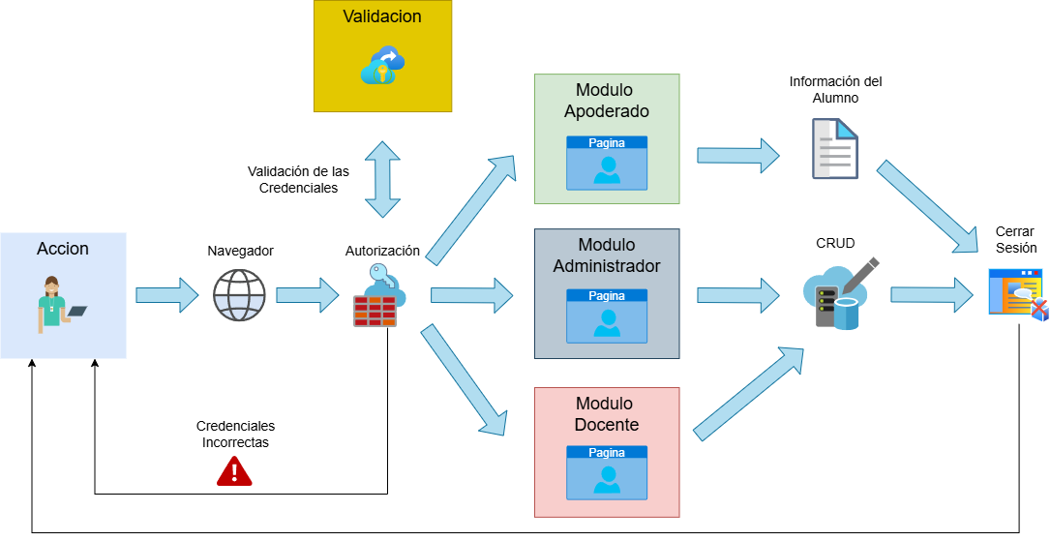

School All In One
Arquitectura de Software

Slide 10
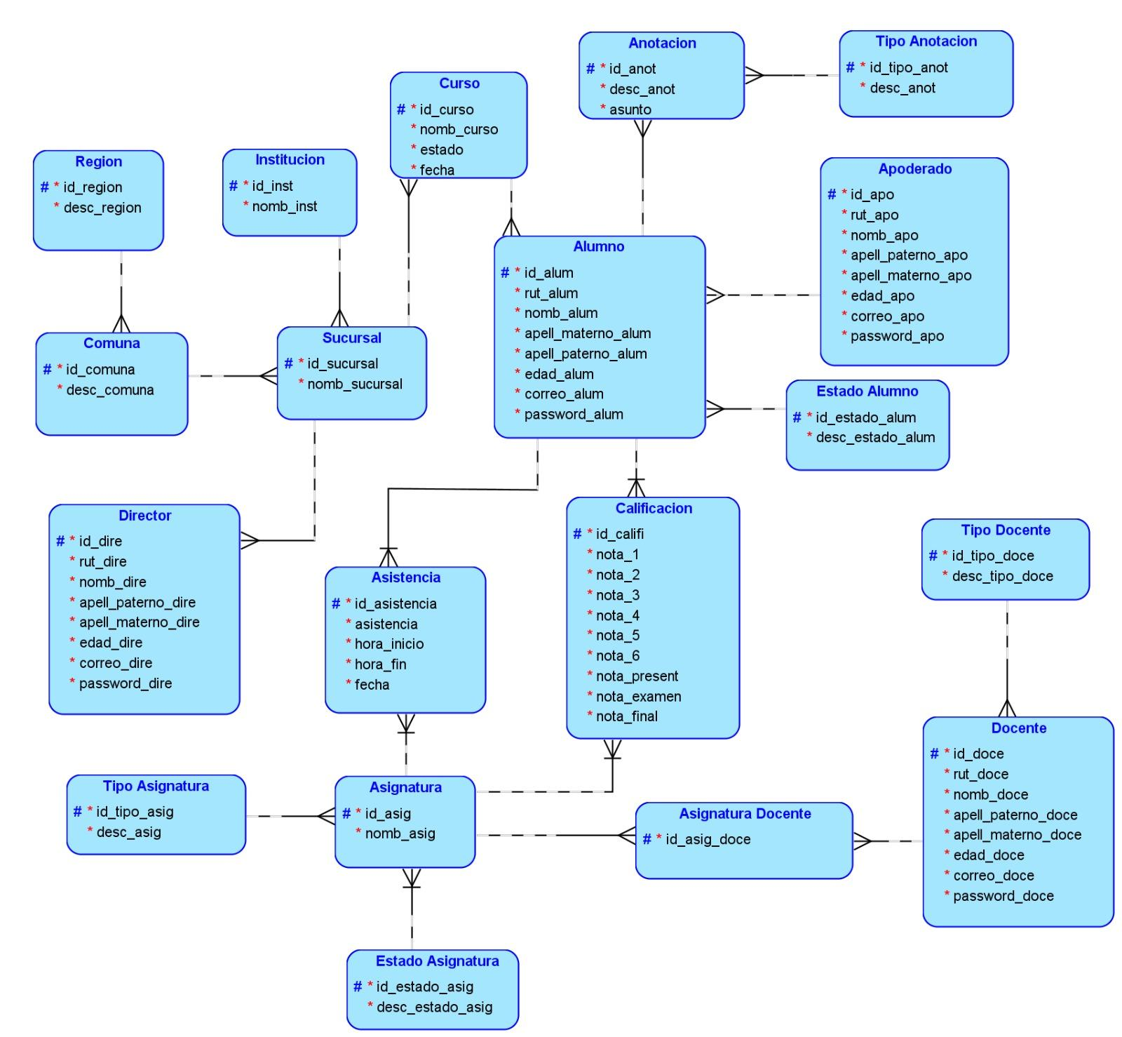
School All In One
Modelo de datos

Slide 11
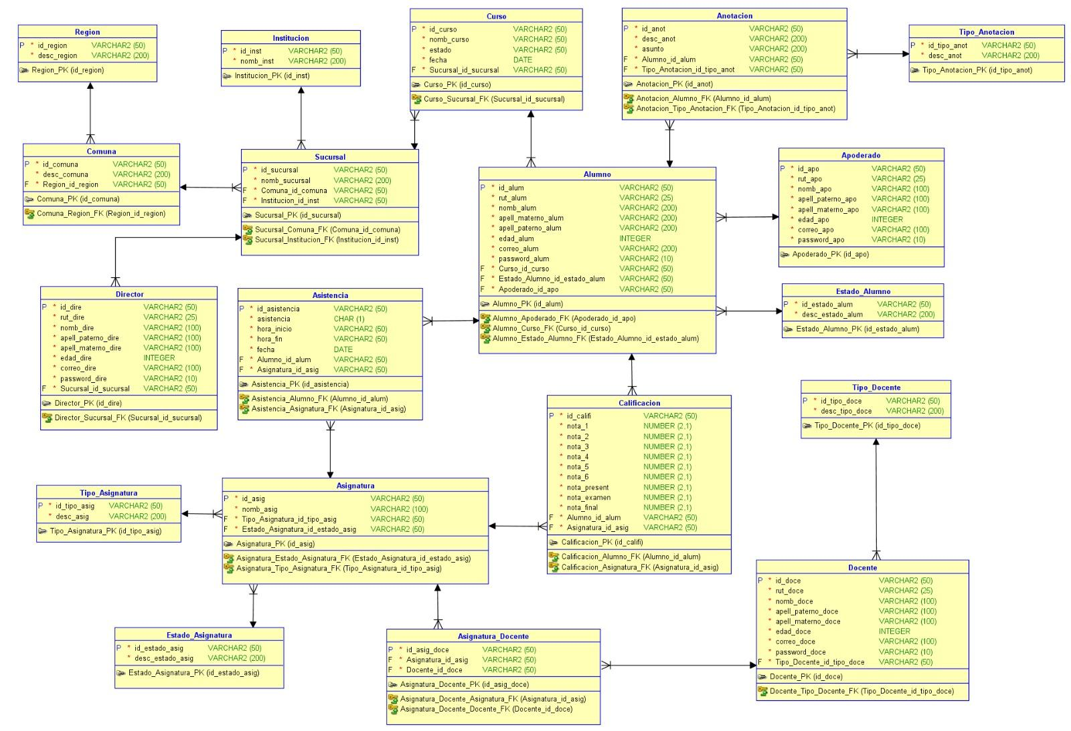
School All In One
Modelo de Datos Relacional

Slide 12





School All In One
Tecnologías utilizadas

Slide 13

Demostración del resultado del proyecto
School All In One

Slide 14

Obstáculos presentados
School All In One
Falta de tiempo por parte de los integrantes
Conocimiento limitado en el área educacional
Inexperiencia en proyectos de esta magnitud
Lejanía por el centro de prácticas
Dificultades técnicas

Slide 15
Conclusión
School All In One

Slide 16
Preguntas de la comisión
School All In One

